Slide 1
Project Ninja Outbreak

Slide 2
Introducties
- David Vink ( Producer )
- Walter Hulsebos ( Lead Dev )
- Benjamin Vos ( Lead Art )
- Rick Greeve ( Level Designer )
- Hadewij Homan ( QA )
Rief Haalboom ( Ux )
Paige Bemelmans ( Plannings Manager )

Slide 3
Table of Contents
- Het Verhaal
- De Gameplay
- Prototype
- Asset Showcase
UML
Wat moet er nog gebeuren

Slide 4
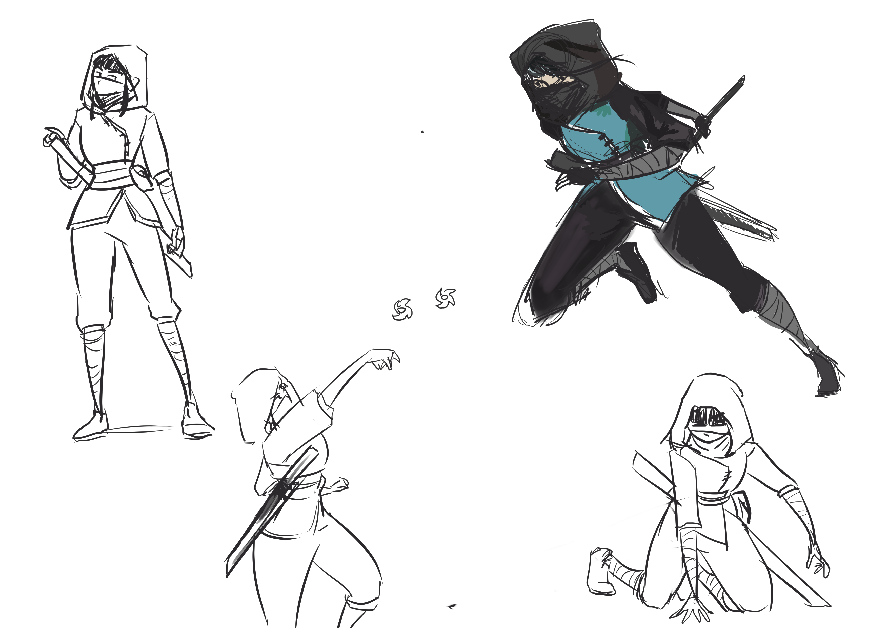
Het verhaal

Slide 5
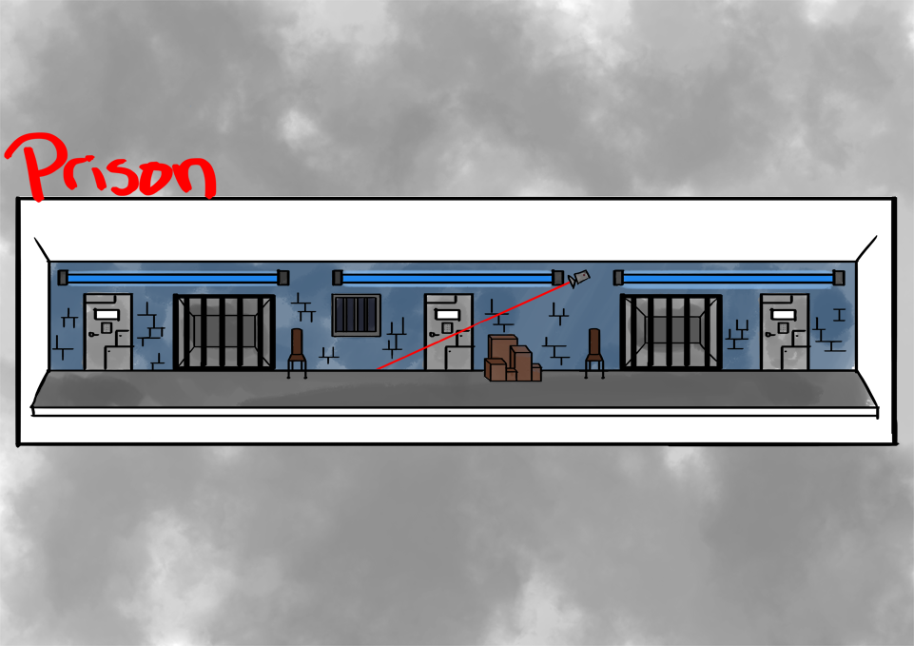
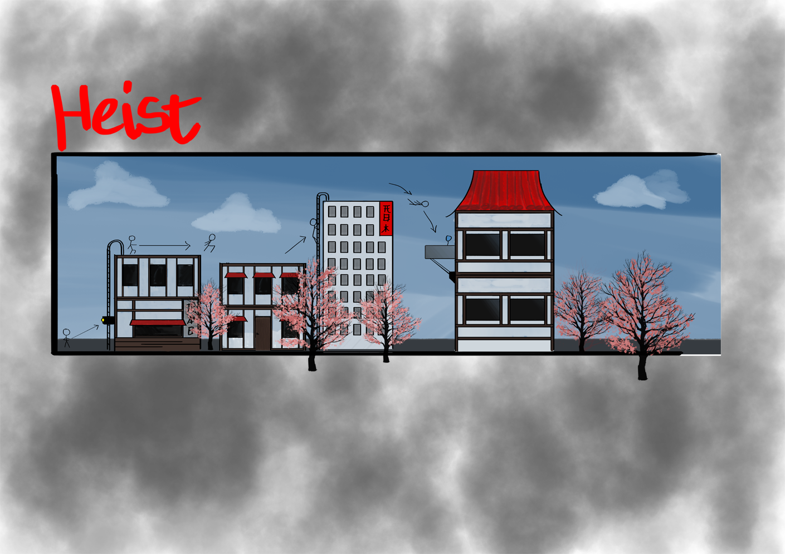

Slide 6
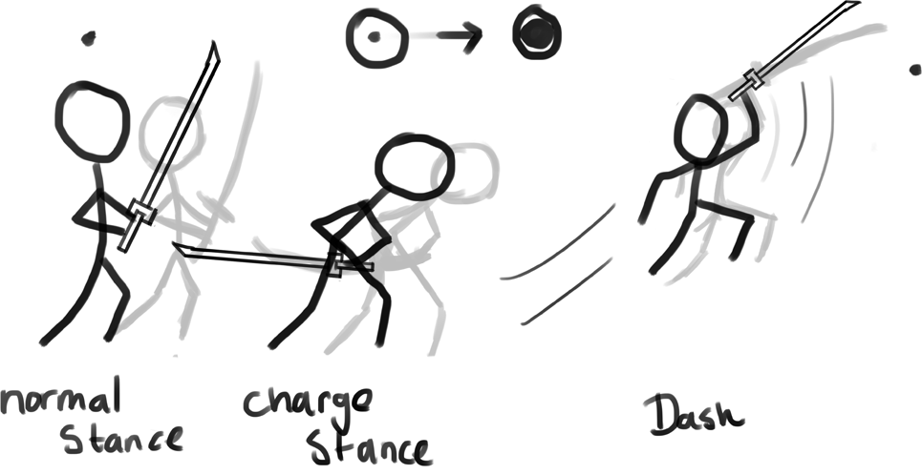
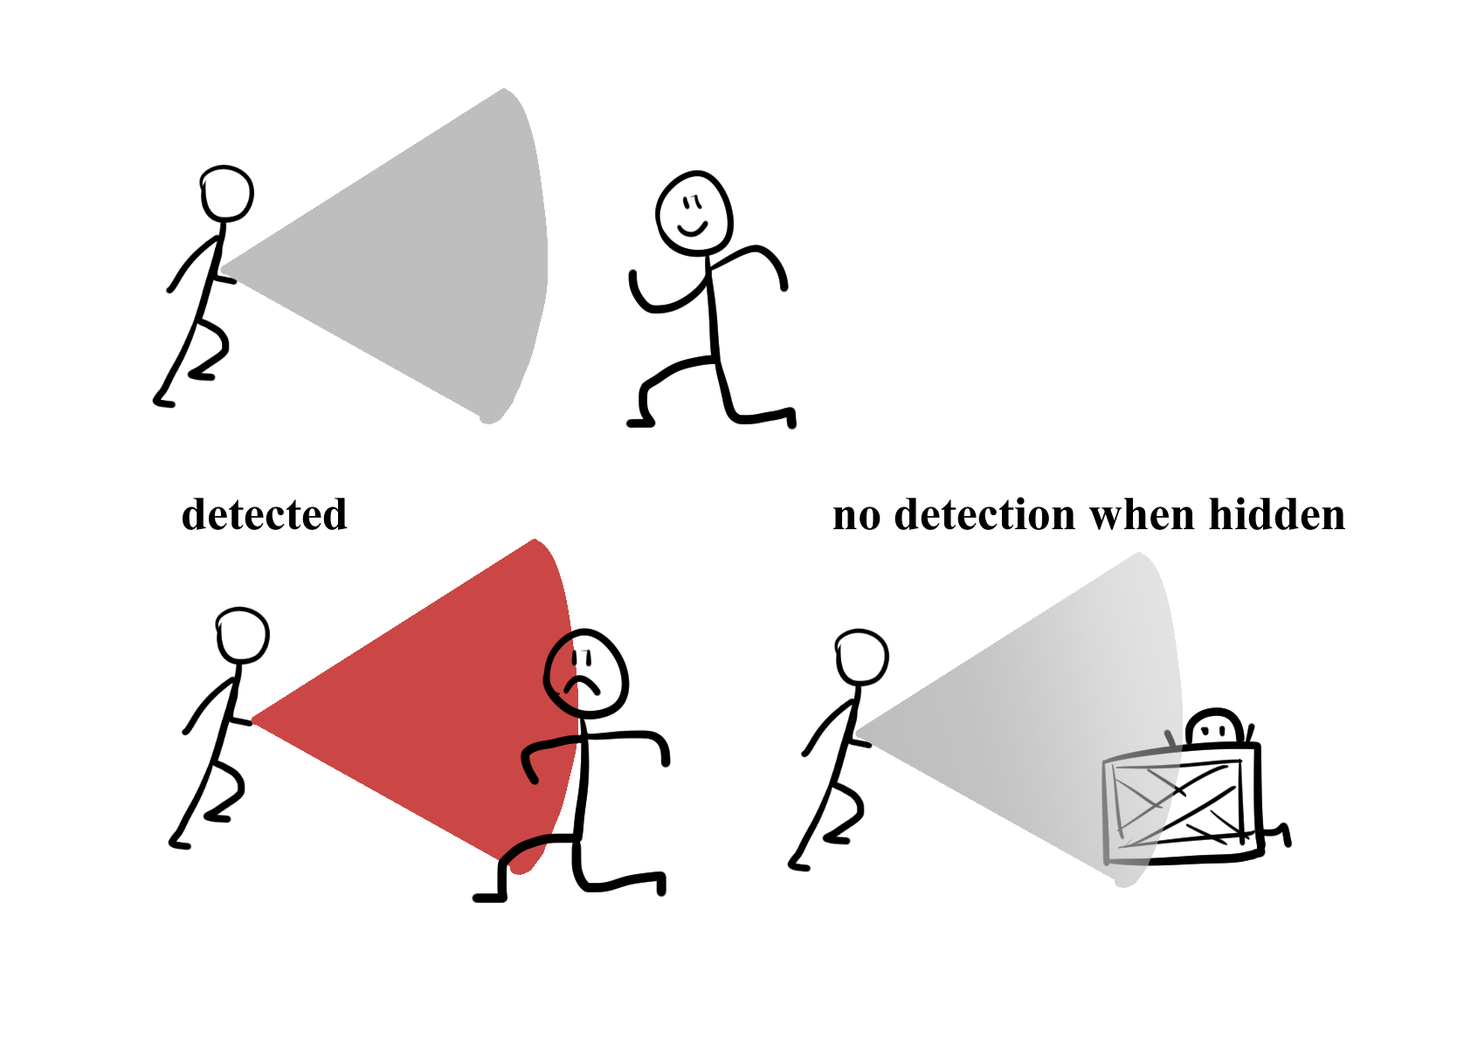
De Gameplay

Slide 7
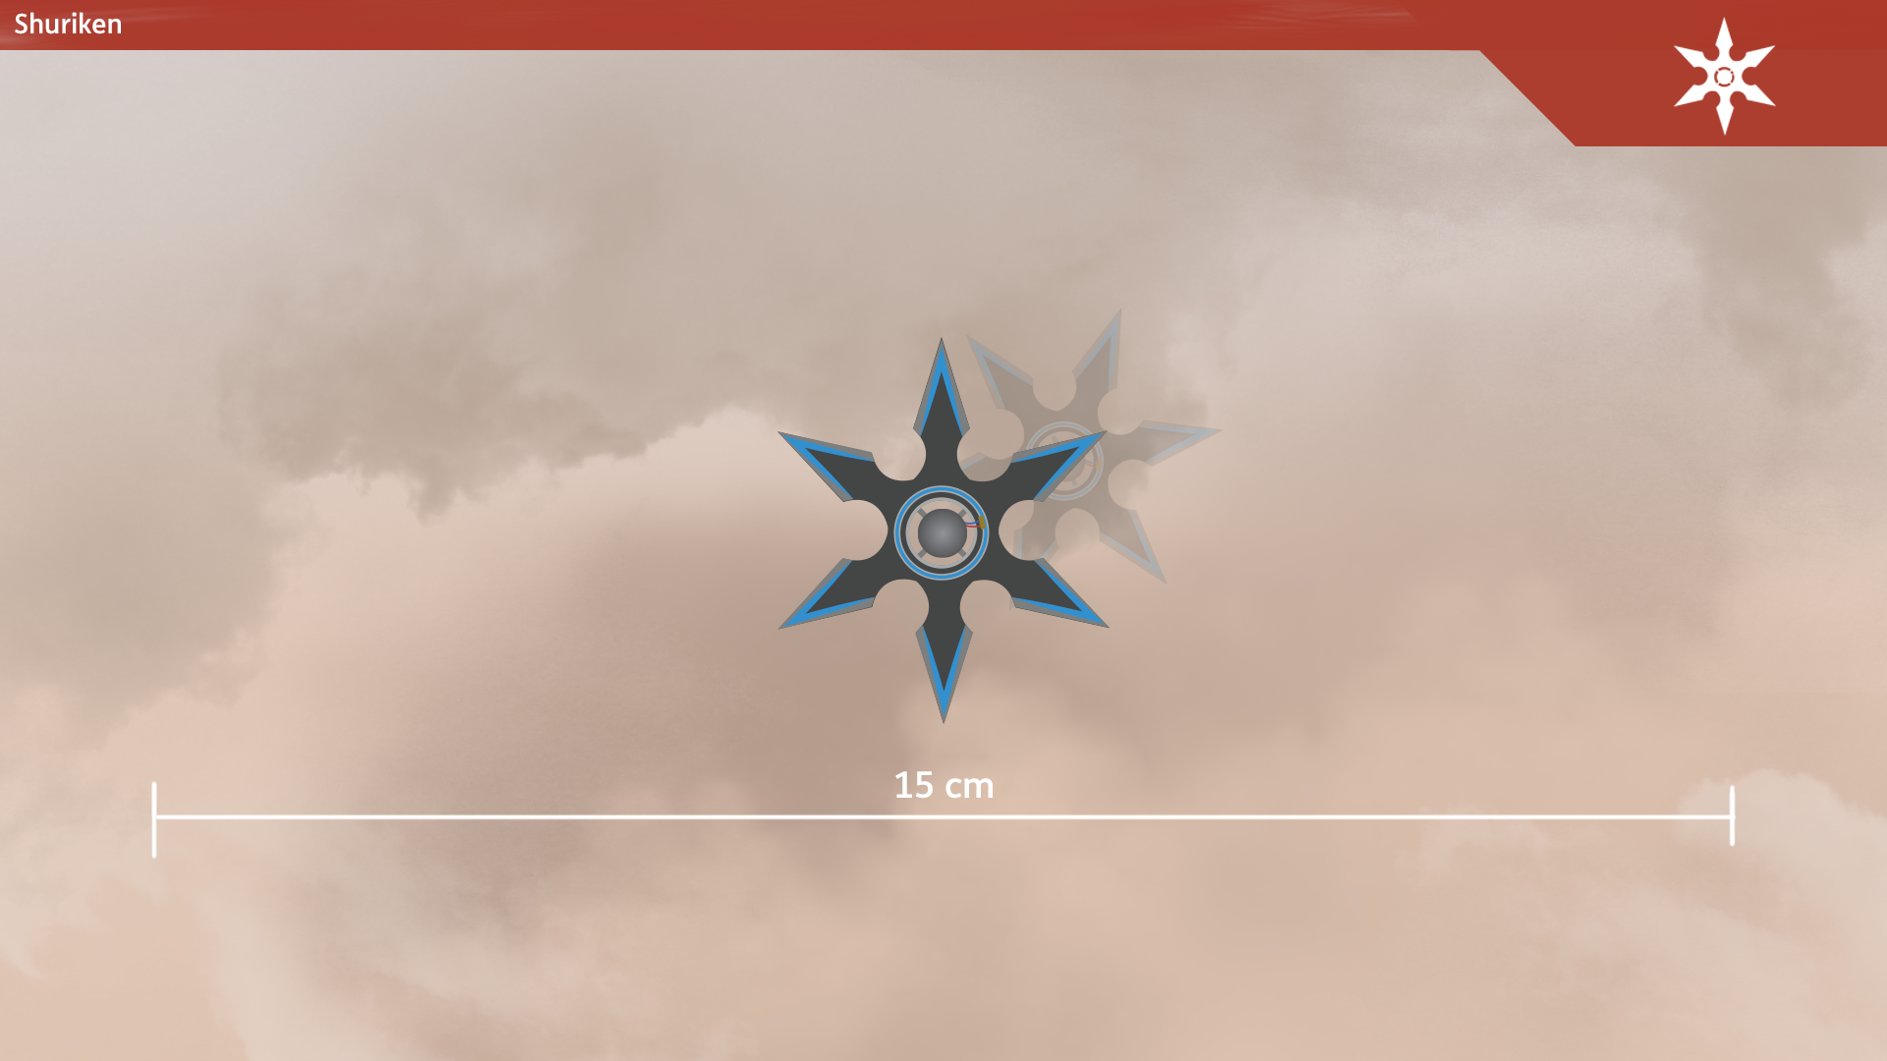
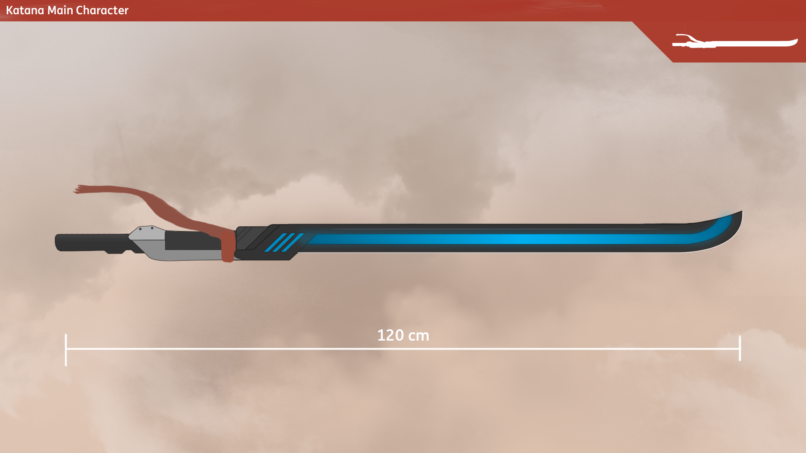

Slide 8
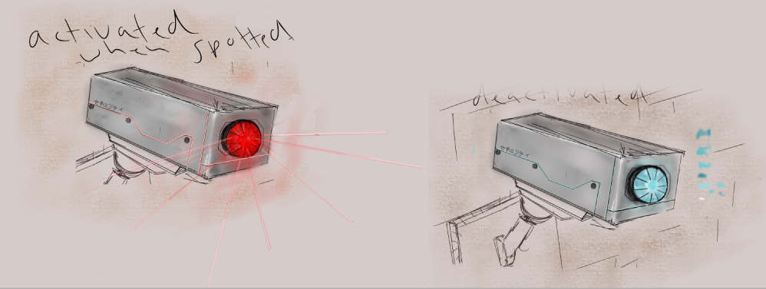
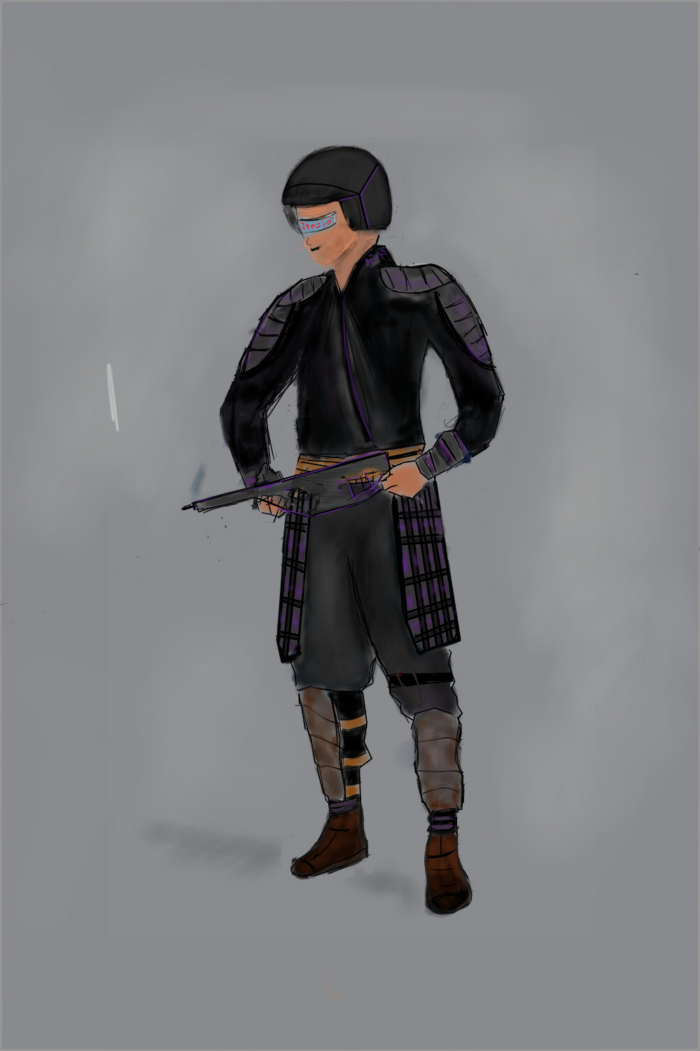
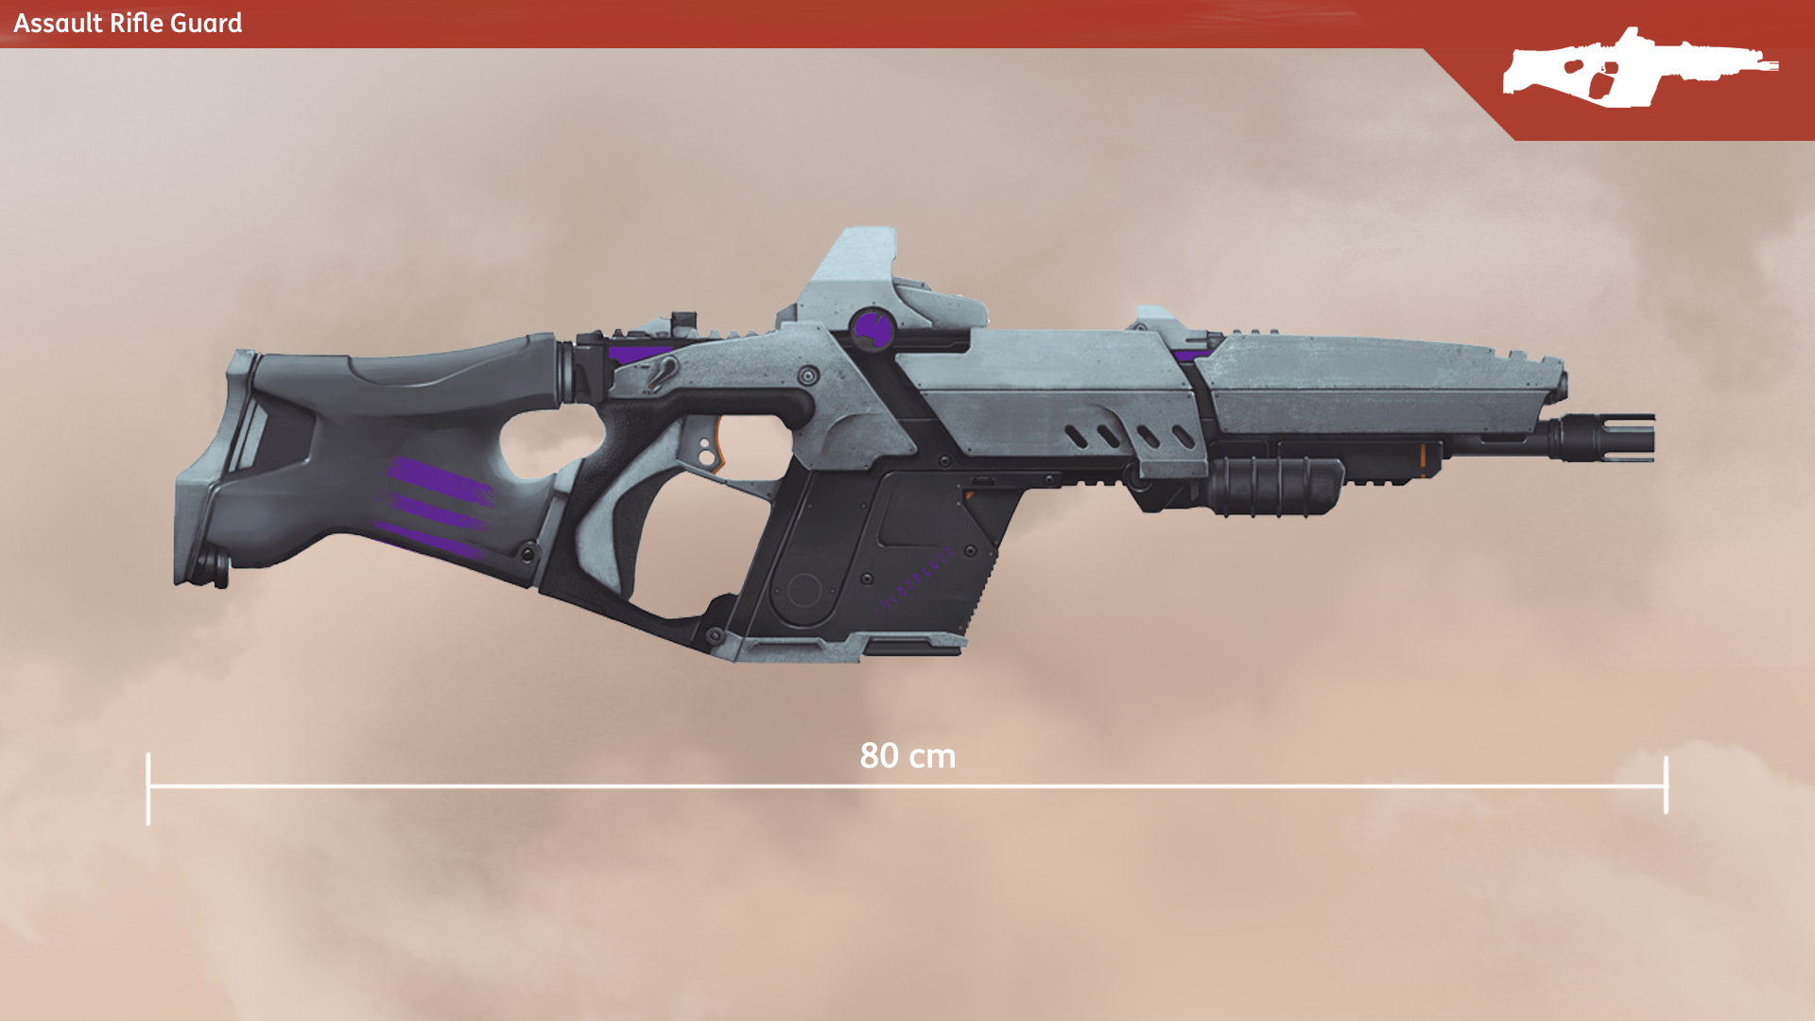

Slide 9
Asset Showcase

Slide 10
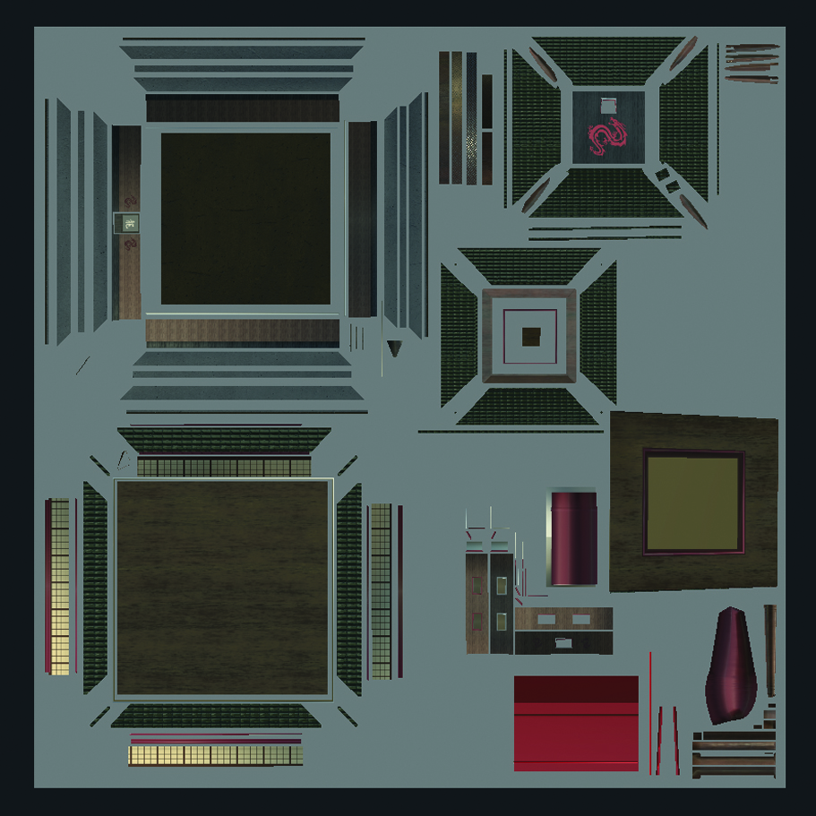
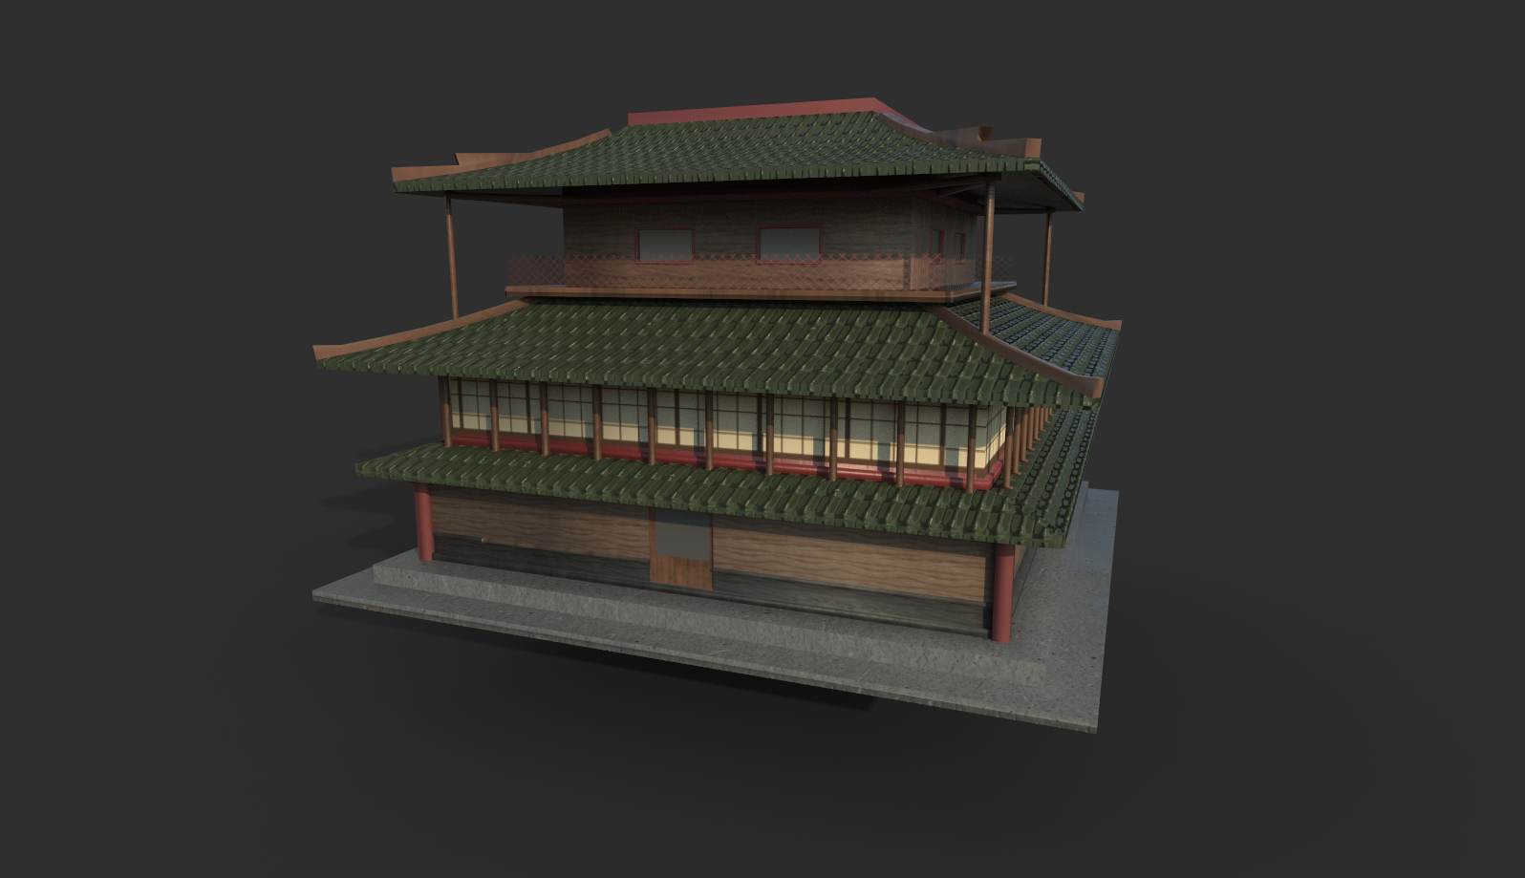
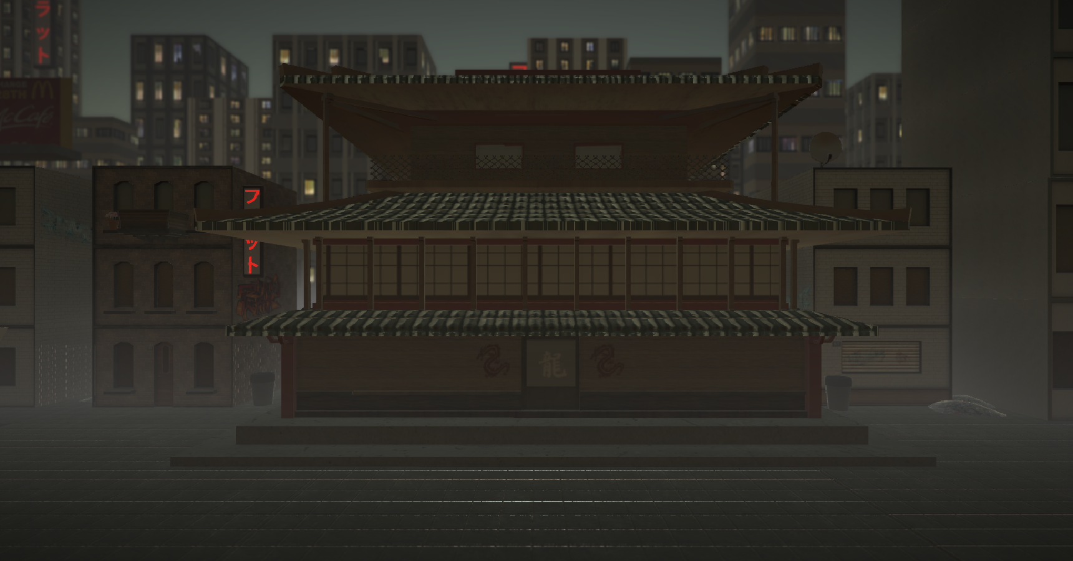
The Collector’s Building
Gemaakt door Benjamin

Slide 11
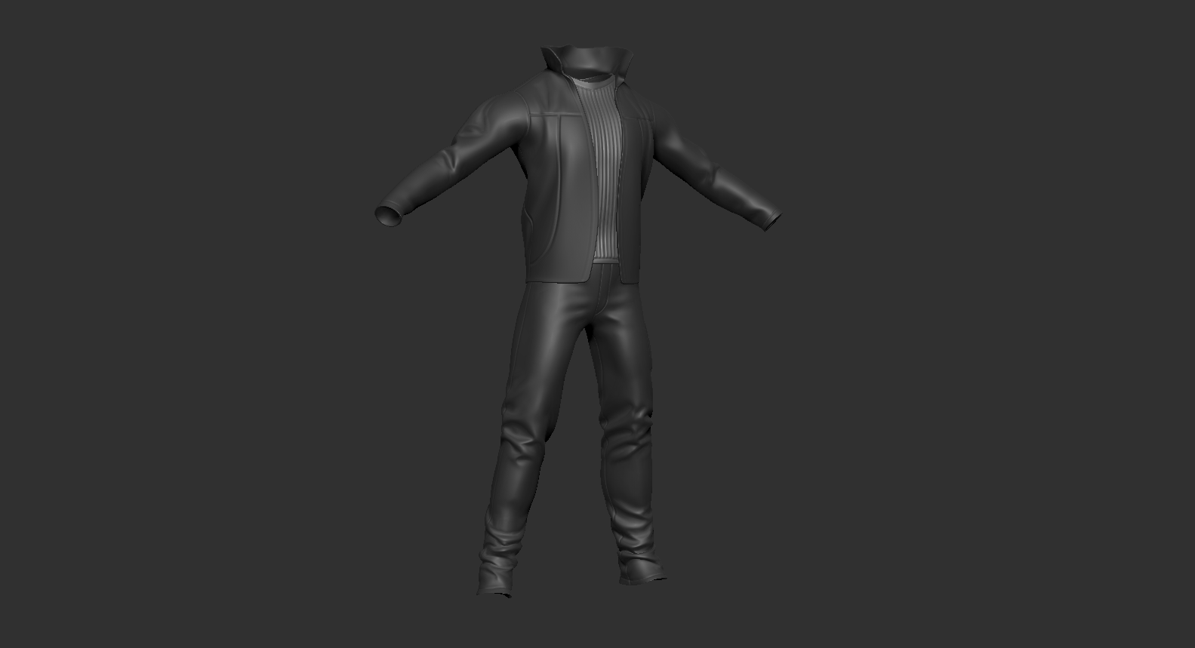
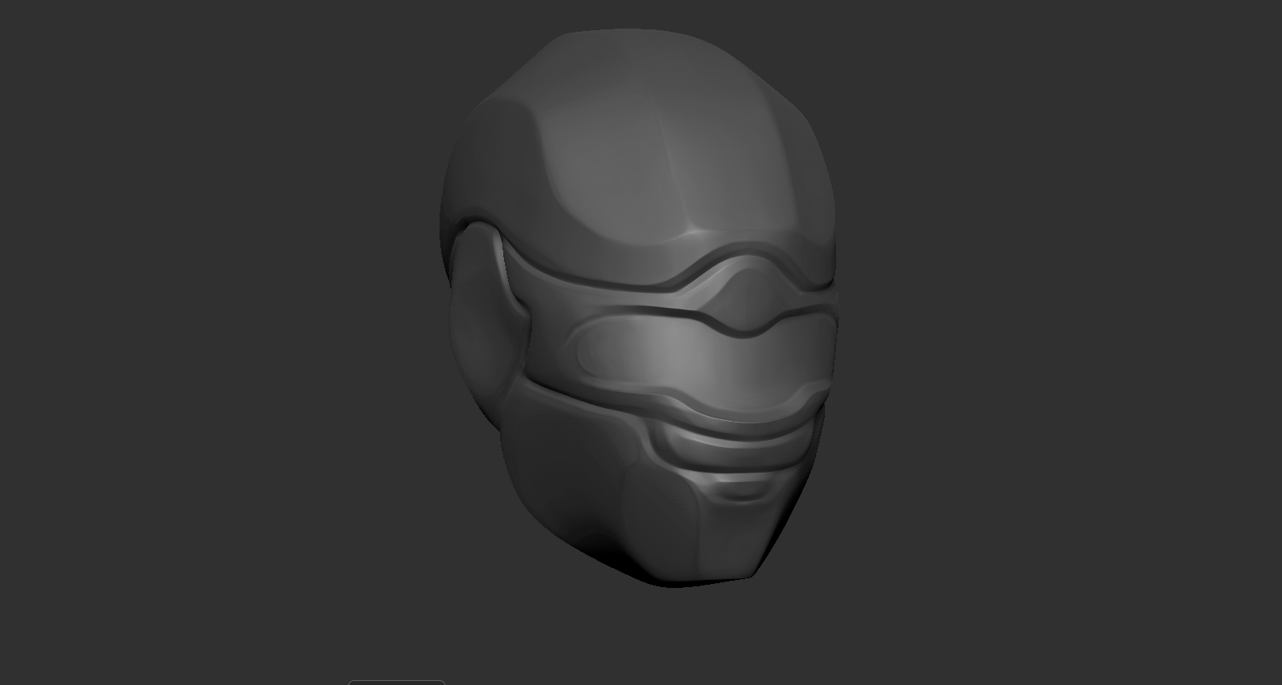
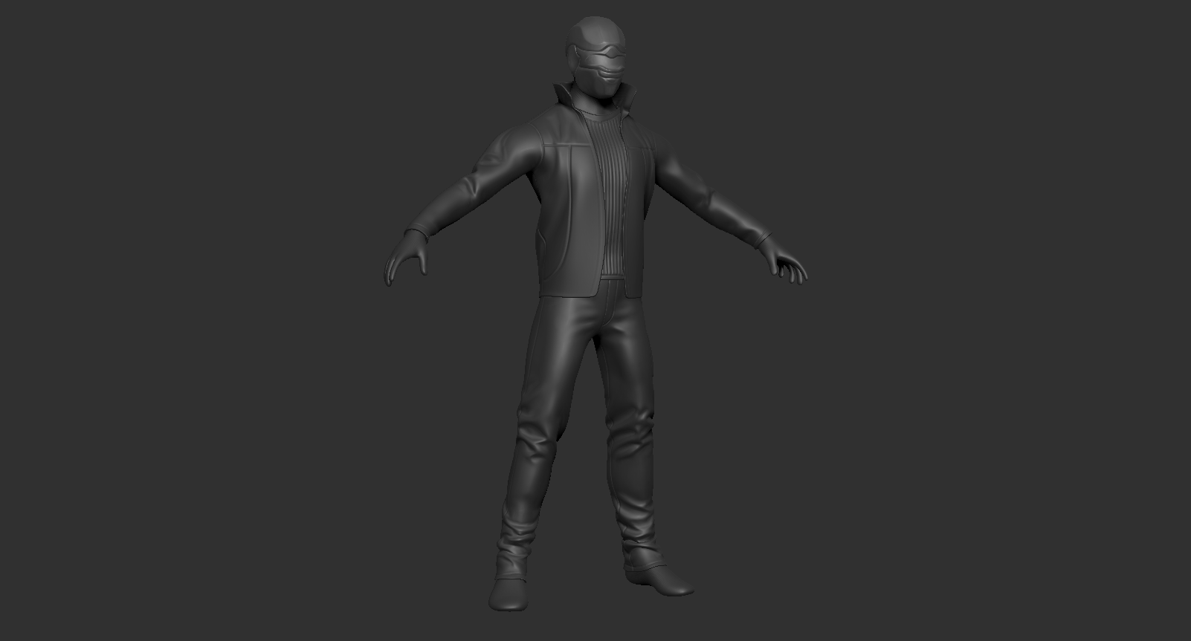
Gun Guard
Gemaakt door rick

Slide 12
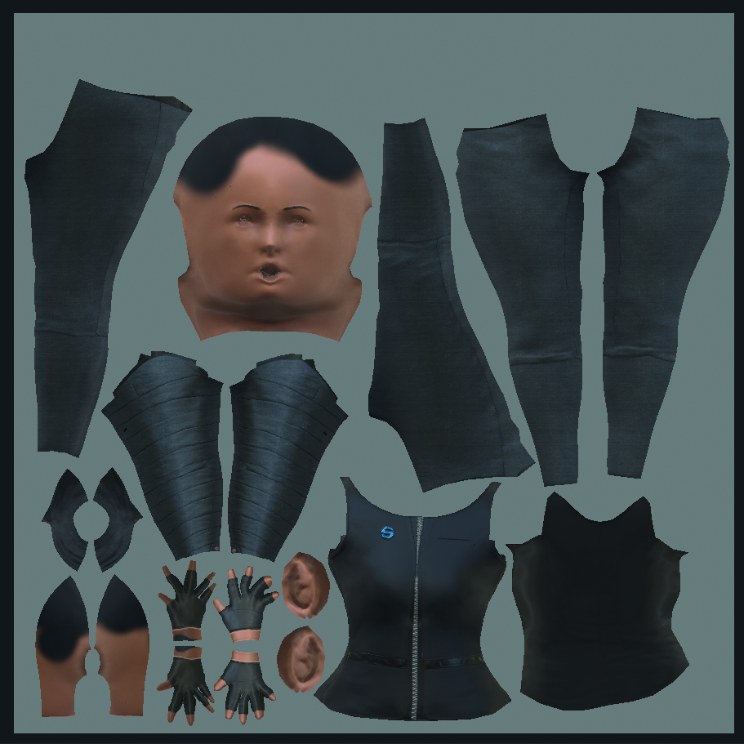
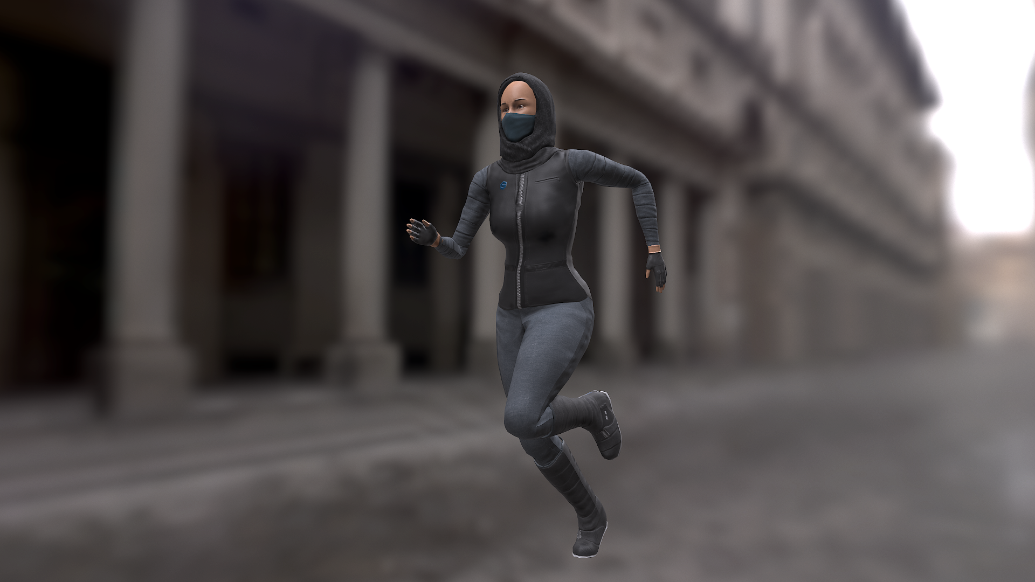
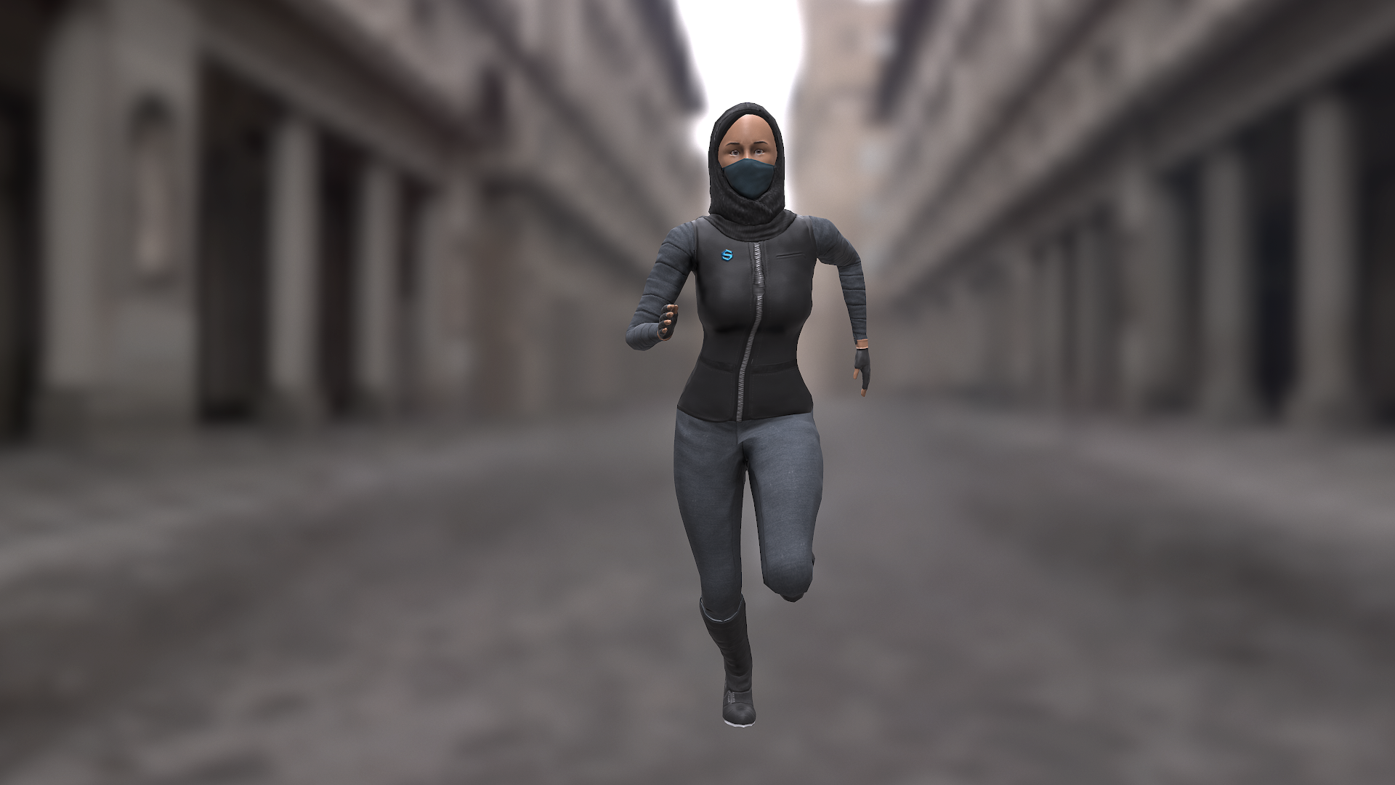
Main Character
Gemaakt door Benjamin

Slide 13
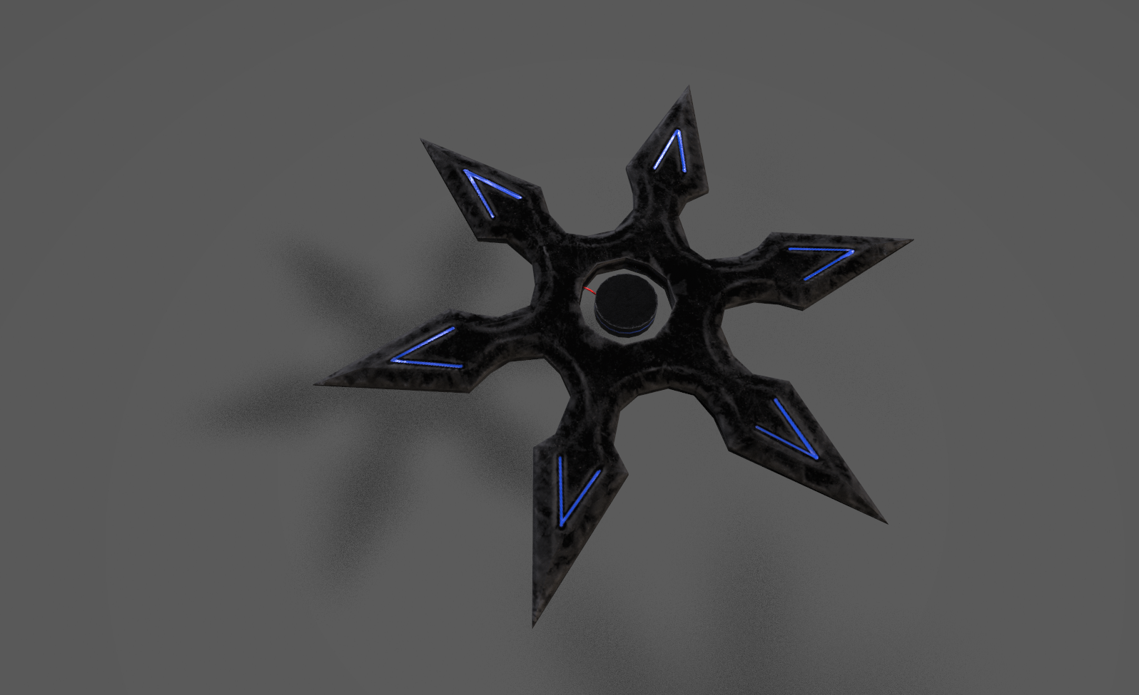
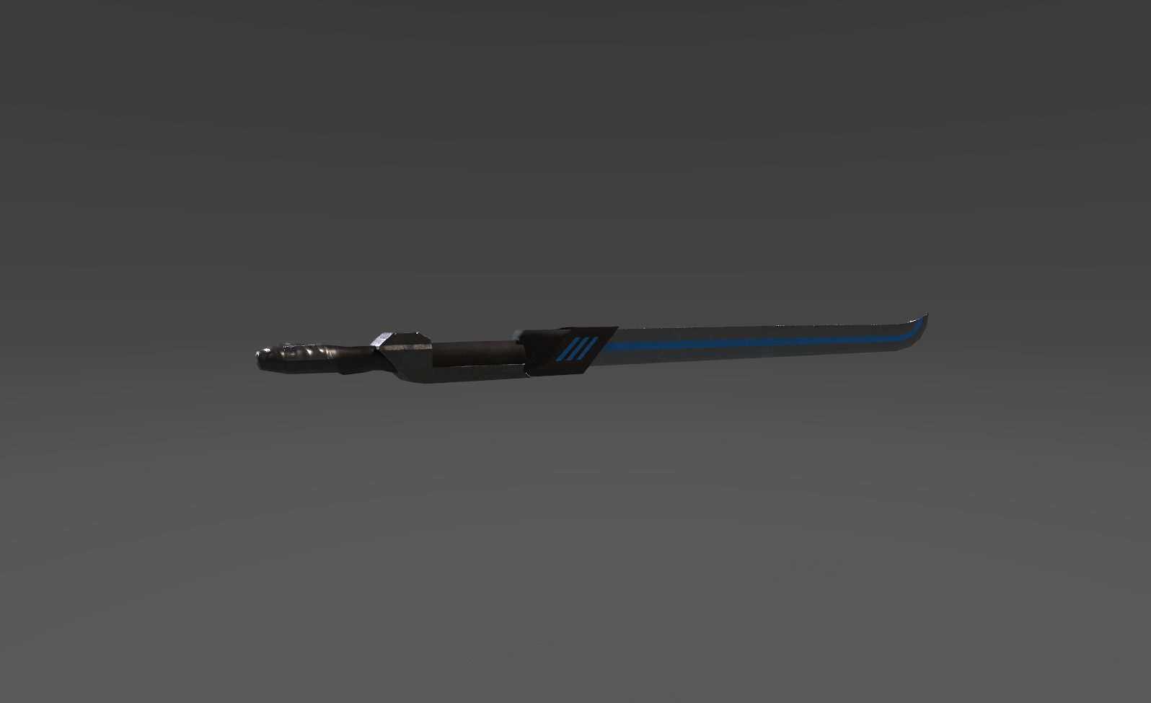
Main Character weapons
Gemaakt door Hadewij

Slide 14
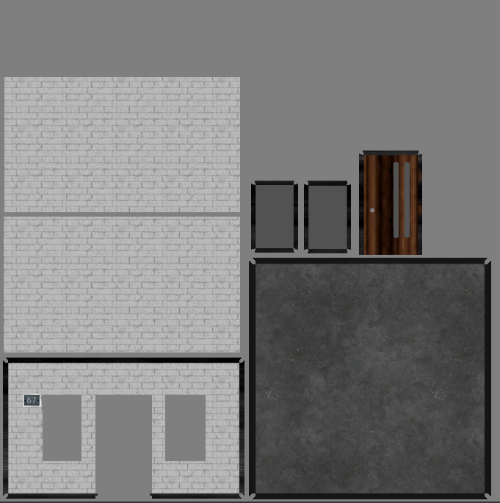
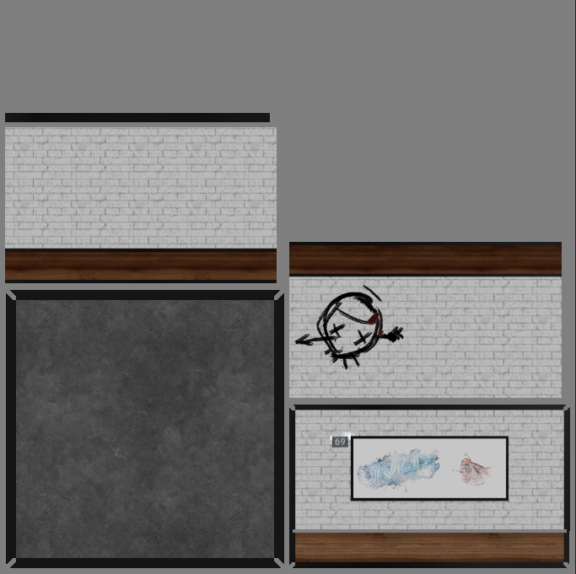
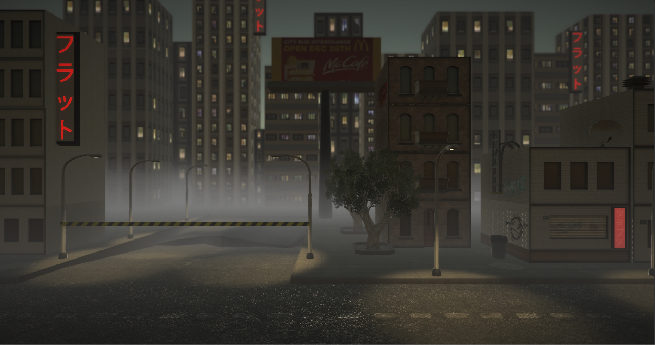
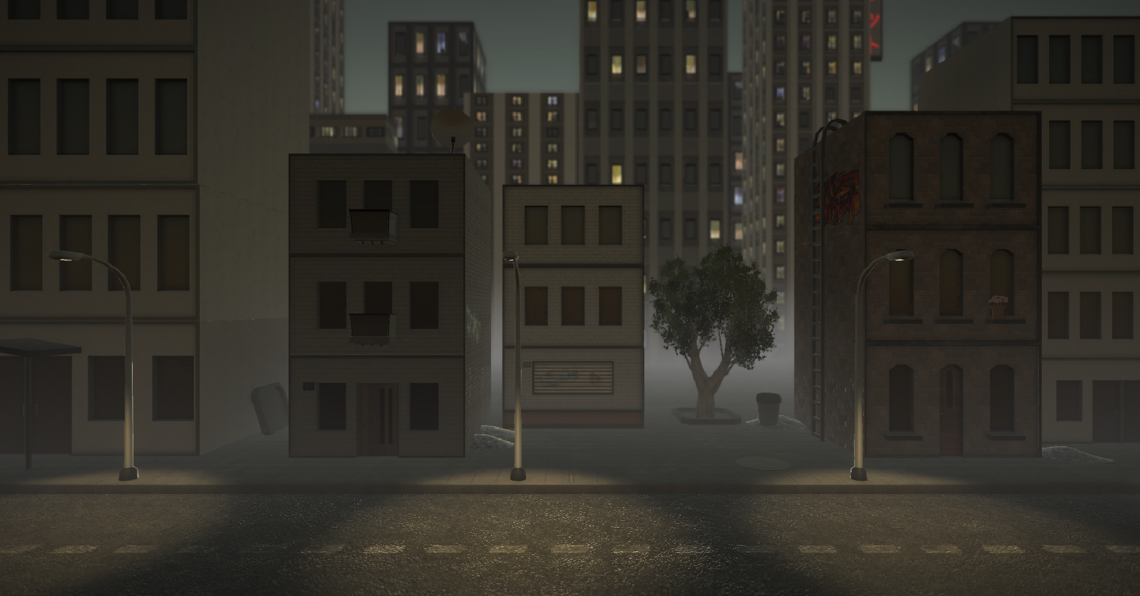
First Level ( The Heist )
Gemaakt door rick

Slide 15
Prototype

Slide 16
UML

Slide 17
Wat gaat er nog komen
Jail level
Animatie werk
Betere AI voor de enemies

Slide 18
End
Nog Vragen?

